Slide 1

Subvención SLV-T-MOH.
TABLERO DE MANDO SUBVENCIÓN TB
EJECUCIÓN 01 ENERO A 30 JUNIO 2020
Receptor Principal PNTYER/ MINSAL

Slide 2

Apoyo al Plan Nacional Estratégico Multisectorial para el Control de la Tuberculosis 2017 - 2021 ( PENMTB ) en El Salvador 01 Enero 2020 – 30 Junio 2020

Slide 3

Información de la Subvención
 | Tablero de mando: El Salvador - TB
País: | El Salvador |  |  | Título de la subvención: |  | Financiamiento al PENM TB 2017 - 2021
Componente: | TB | Subvención nº: | Subvención nº: | SLV-T-MOH | Fecha de inicio: |  | 1 de ene de 19 | Financiación total | $4,242,741
Convocatoria: |  | Fase: | Fase: | .0 | Receptor principal: |  | Ministerio de Salud
Periodo de referencia: | P2 | desde: | desde: | 1 de enero 2020 | hasta: |  | 30 de junio 2020 | Última calificación: | A2
Agente Local del Fondo: | Grupo Jacobs |  |  |  | Gerente de Cartera del Fondo: |  | Delphine De Quina
Elaborado por: | UAFM/UFE/MINSAL. |  |  |  | Fecha de elaboración del informe: |  | 14 Octubre 2020

Slide 4
Indicadores de Gestión

Slide 5
Indicadores de Subvención.
Indicadores | Meta | Lograda | 0% - 59% | 60% - 89% | > 90% | Comentarios
MDR TB-6: Porcentaje de casos de TB con resultados de PSD por lo menos para Rifampicina, entre el número total de casos notificados (nuevos y previamente tratados) en el mismo año | 65% | 75% | 116.0% |  |  | * Meta anual 65% Para el periodo se ha logrado llegar a la meta y superando la proyección. ya que el PNTYER reporta para el periodo un total de 11,085 pruebas moleculares realizadas y de estas 4,262 han tenido resultados de PSD por lo menos a Rifampicina, dándonos un total porcentual del 75% para el periodo. * Con la utilización de pruebas moleculares además de hacer detección del Mycobacterium tuberculosis permite hacer vigilancia de la sensibilidad a los medicamentos y es método recomendado por la OMS. Además, el número de pruebas moleculares es mayor año con año lo que ha permitido mejorar la cobertura. * Importante mencionar que la ampliación de oferta de servicios para el diagnóstico precoz en poblaciones de mayor riesgo y vulnerabilidad y/o sospechosas de fármaco resistencia a través de pruebas moleculares lo que ha permitido hacer mayor número de pruebas ya que se cuenta con más equipos y más cartuchos de prueba; de igual manera se ha mantenido la farmacovigilancia activa para detectar precozmente los casos resistentes. * Fuente : Datos preliminares del PNTYER/MINSAL.
MDR TB-3(M): Número de casos TB-RR y/o TB-MDR que iniciaron tratamiento con drogas de segunda línea | 35 | 25 | 71.4% |  |  | * Para este indicador el RP se tiene una meta anual (según carta de implementación N° 2 de fecha 07 septiembre 2020) reportar 35 casos RR/TB y/o TB-MDR que iniciaron tratamiento con drogas de segunda línea. * El RP para esta evaluación reporta 25 casos de TB RR y 0 casos TB MDR para el periodo entre enero a junio 2020, es de mencionara que a cada uno de los casos se les realizo evaluación clínica, radiológica y bacteriológica; a pesar de la Pandemia se ha seguido en la búsqueda activa de los casos, siguiendo los lineamientos nacionales e internacionales ya establecidos. * Fuente : Datos preliminares del PNTYER/MINSAL.

Slide 6
Indicadores de Subvención.
Indicadores | Meta | Lograda | 0% - 59% | 60% - 89% | > 90% | Comentarios
TCP-6a: Número de casos de TB (todas las formas) notificados entre los privados de libertad | 1,035 | 444 | 43% |  |  | *La Pandemia Covid - 19 ha impactado directamente al país, dado que debido a las medidas durante la emergencia por la restricción de movimiento, el personal de salud fue concentrado para la atención a esta situación, las actividades de búsqueda activa se vieron disminuidas y no se tuvo acceso a ingreso a CP. No obstante, lo antes descrito en esta etapa de reactivación y retorno a la nueva normalidad se esta tratando de superar este desfase y nuevamente se han reactivado las acciones de búsqueda en esta población. Este indicador es uno de los que fue ajustada la meta anual con FM y presentado en la reunión plenaria del 16 de julio del año en curso al pleno, la meta anterior había sido estimada en 1,917 casos y fue ajustada a 1,035 casos y legalizado a través de la Carta de Implementación No 2. * En este avance se reporta el registro de número de casos de TB notificados en PPL del primer semestre del año en curso, que corresponde a 444, equivalente a 43 % de la meta anual 1,035 casos. Como RP, se están duplicando esfuerzos, con jornadas de rayos X, reinicio de pruebas de Gene Xpert para lograr el cumplimiento de la meta anual establecida. * Fuente : Datos preliminares del PNTYER/MINSAL.
TCP - other -1: Porcentaje de casos todas las formas de TB entre PPL tratados exitosamente entre el total de casos todas las formas notificados | 95% | 0% | 0% |  |  | * Este Indicador representa a una Cohorte Anual y hacer un corte semestral epidemiológico no es representativo al reporte del indicador.

Slide 7
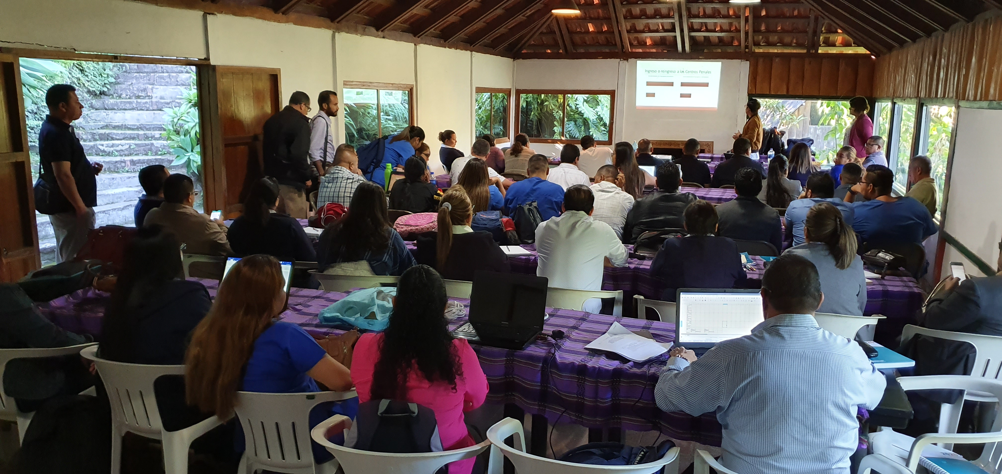
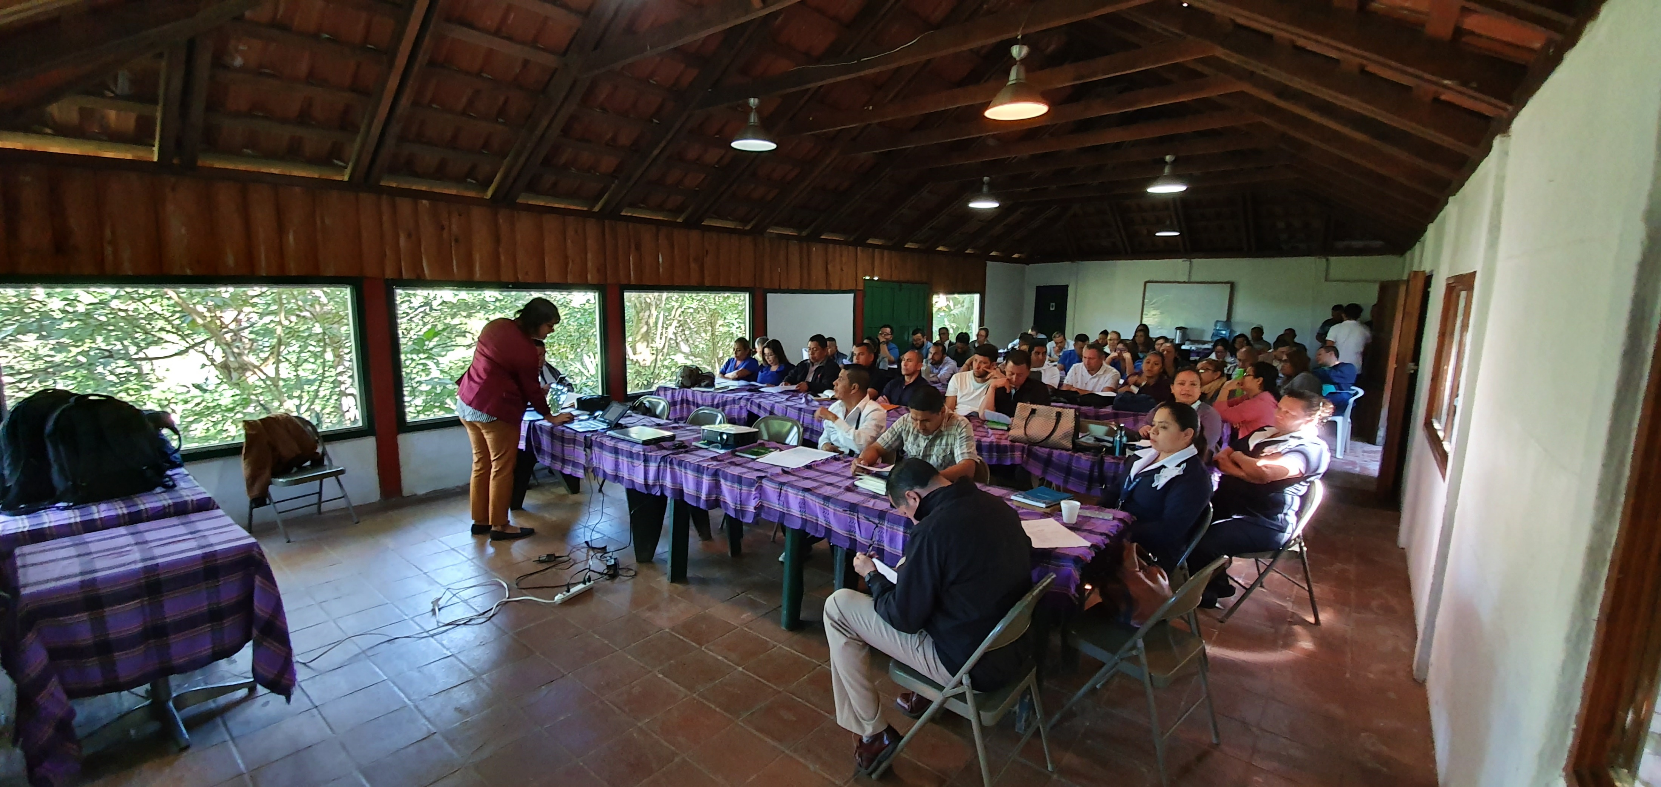

Evidencias Fotográficas.
Socialización a las Regiones de Salud y autoridades ministeriales de la “Consultoría sobre Investigación de riesgo y situación epidemiológica en el Sistema Penitenciario”.

Slide 8
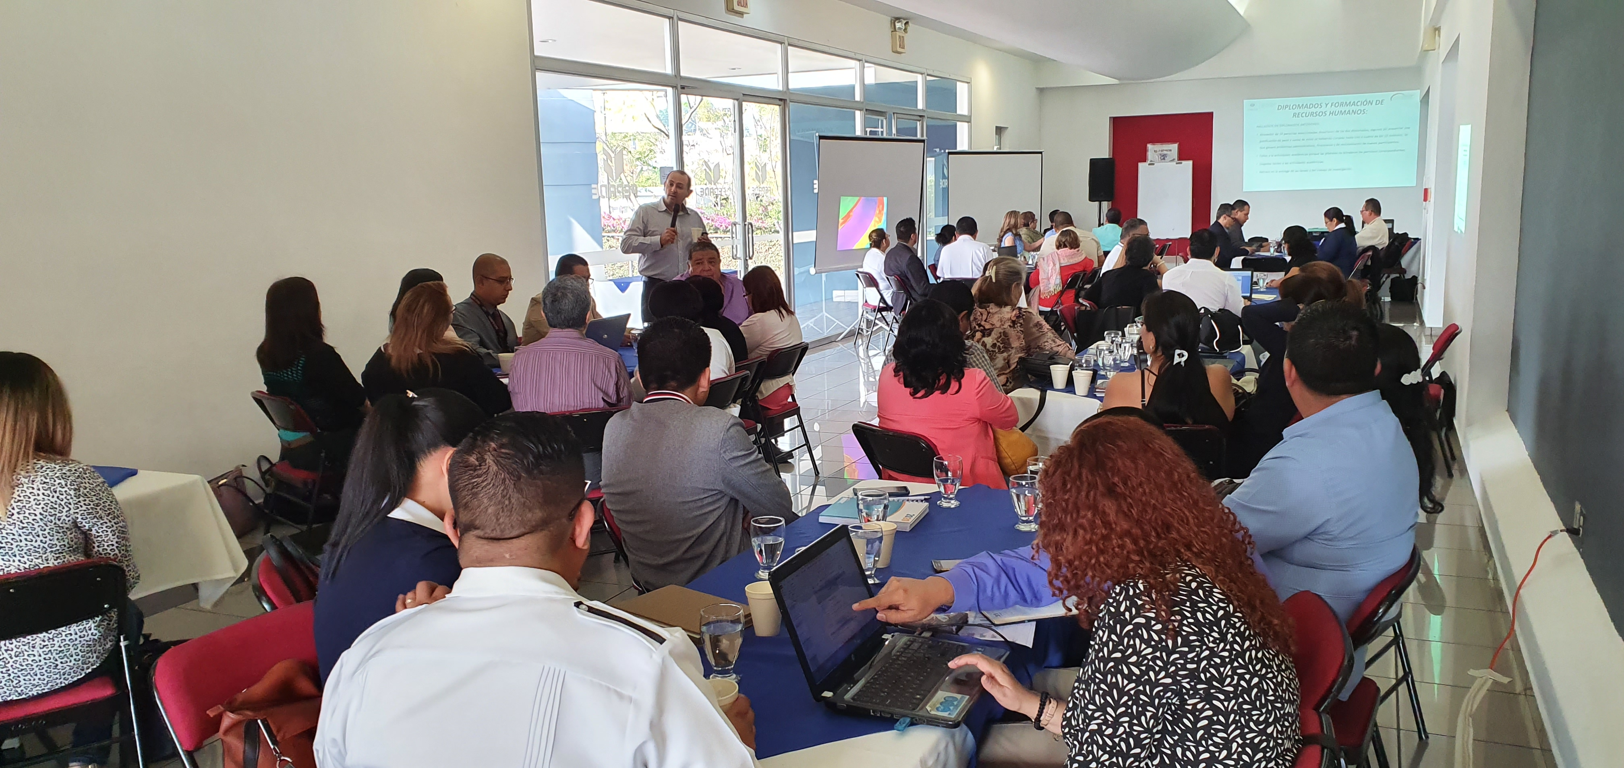
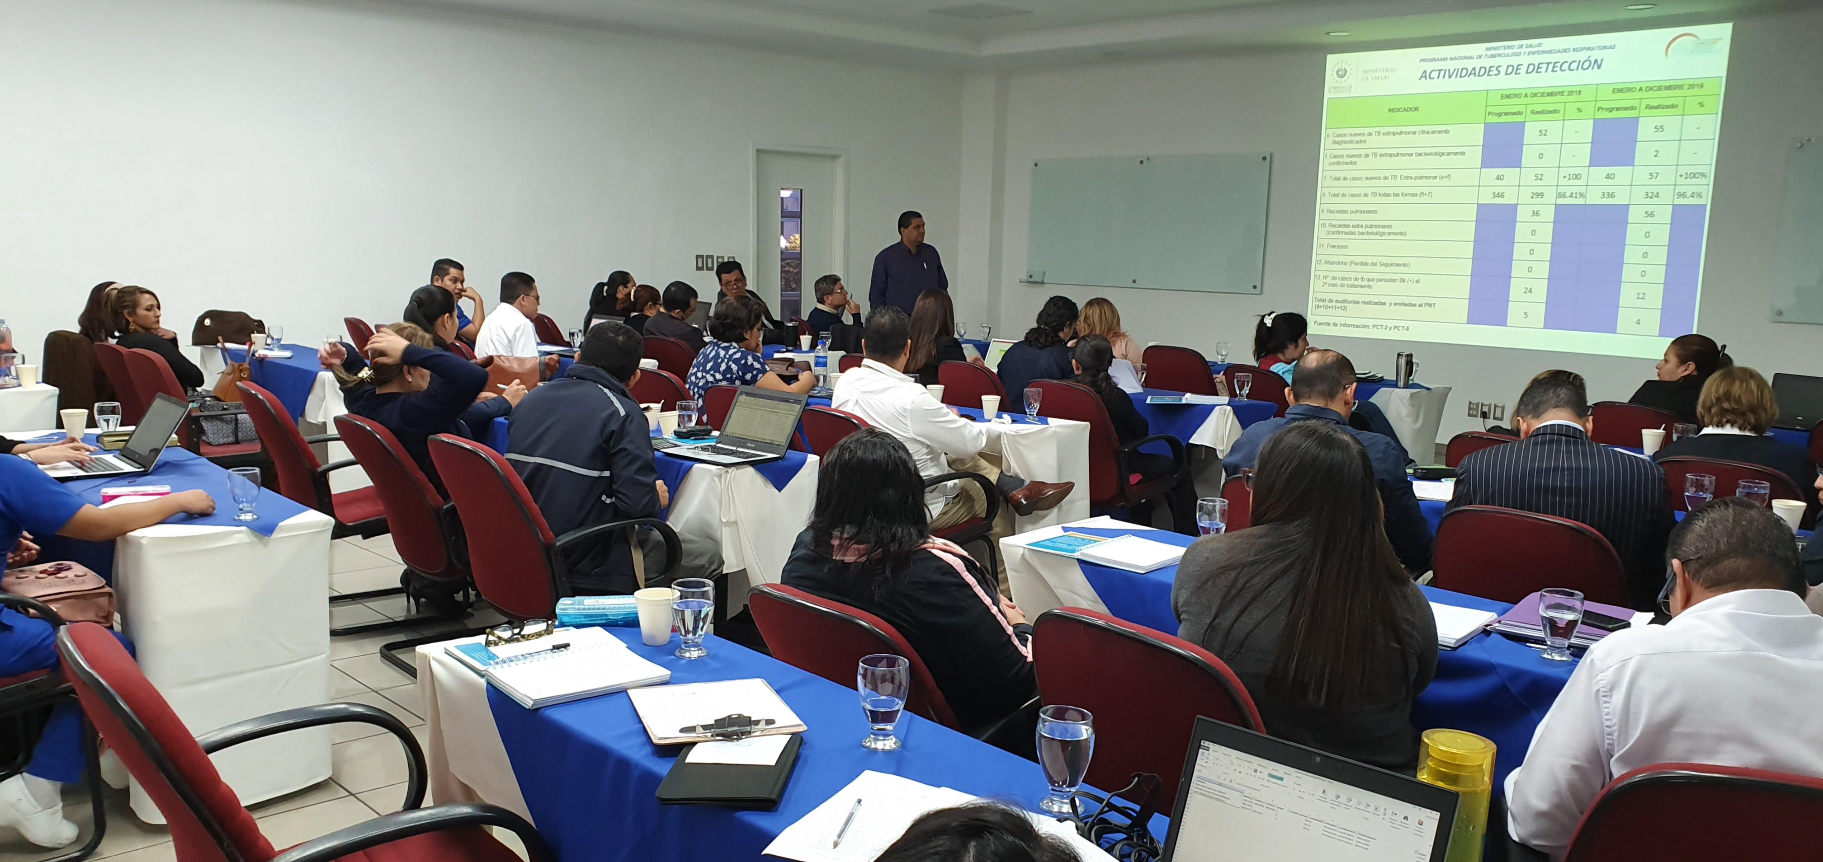
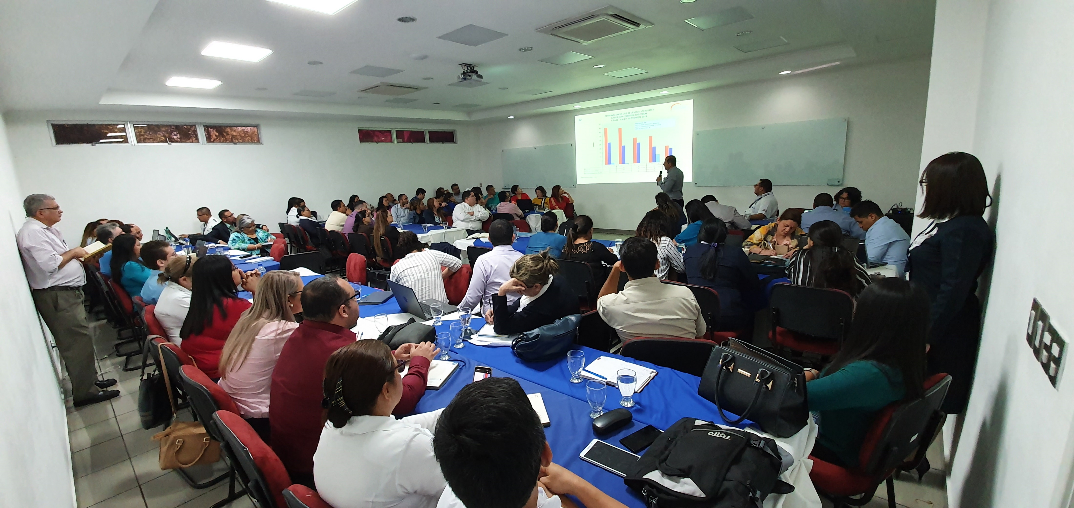
Evidencias Fotográficas.
Evaluaciones Regionales Semestrales PNTYER/MINSAL

Slide 9
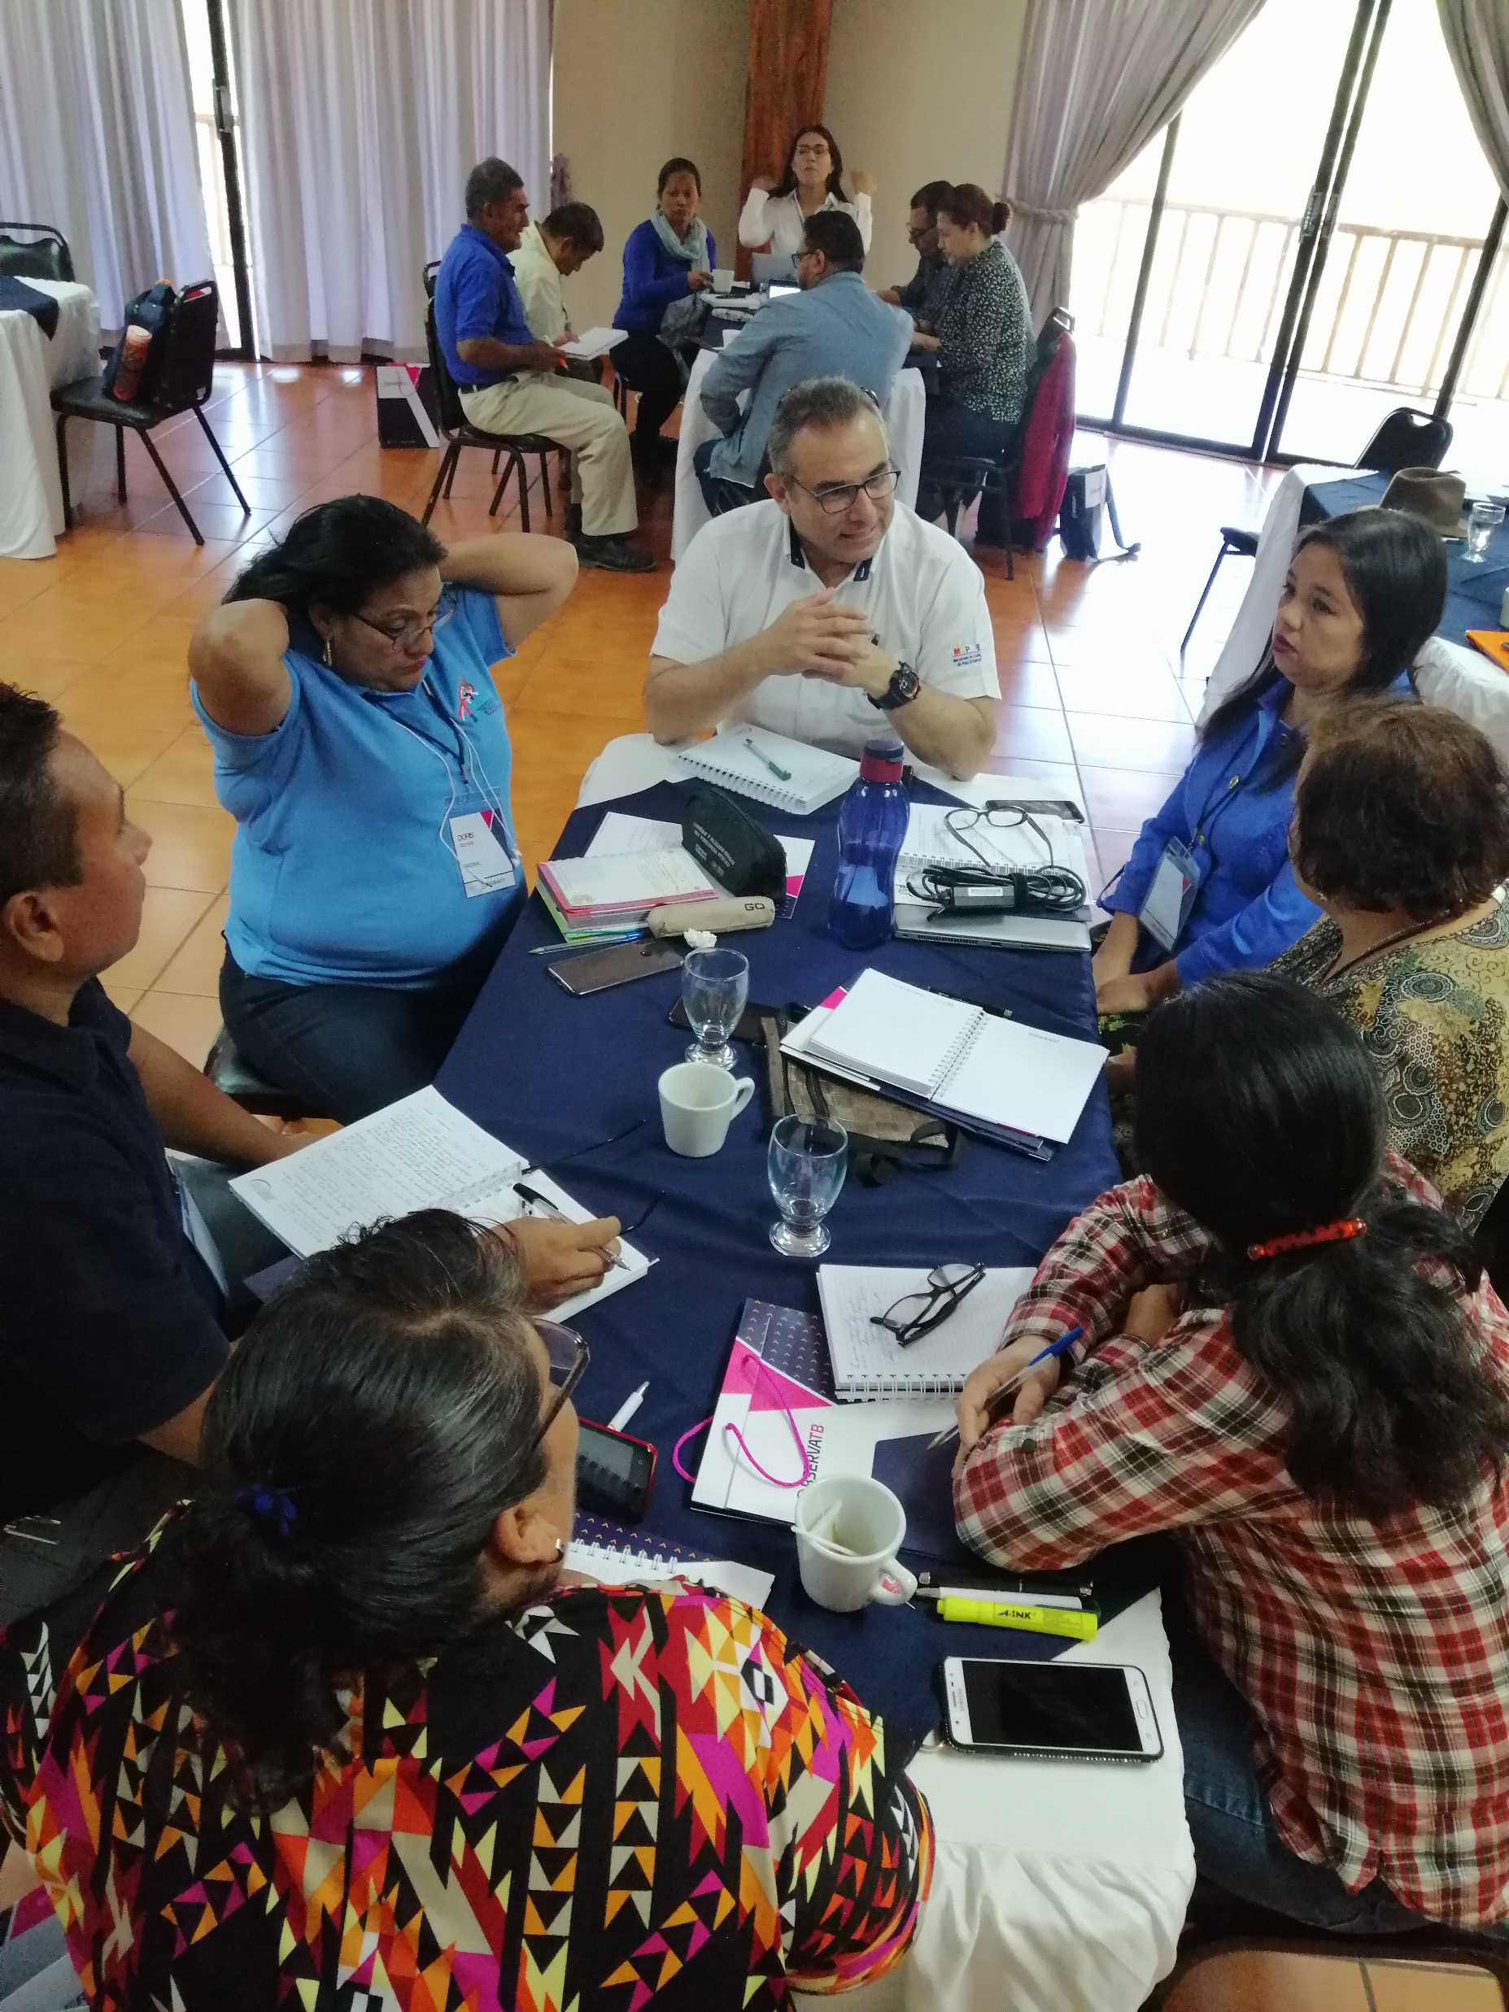
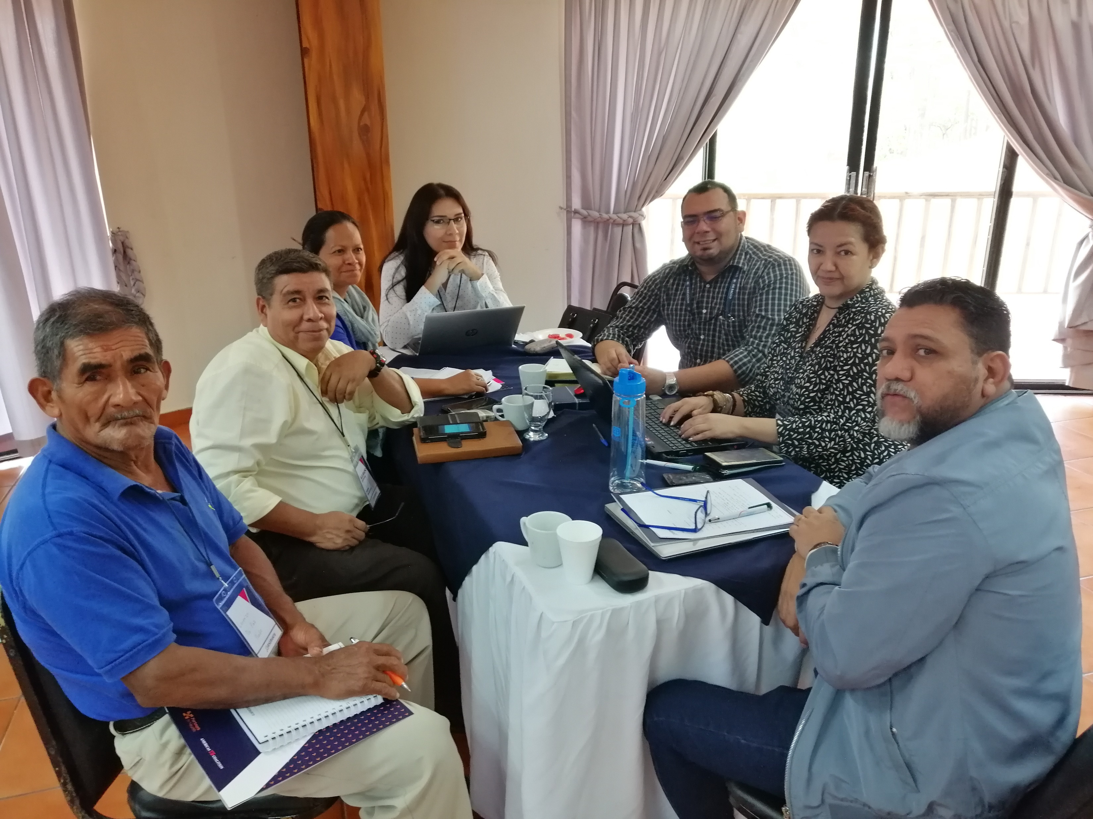
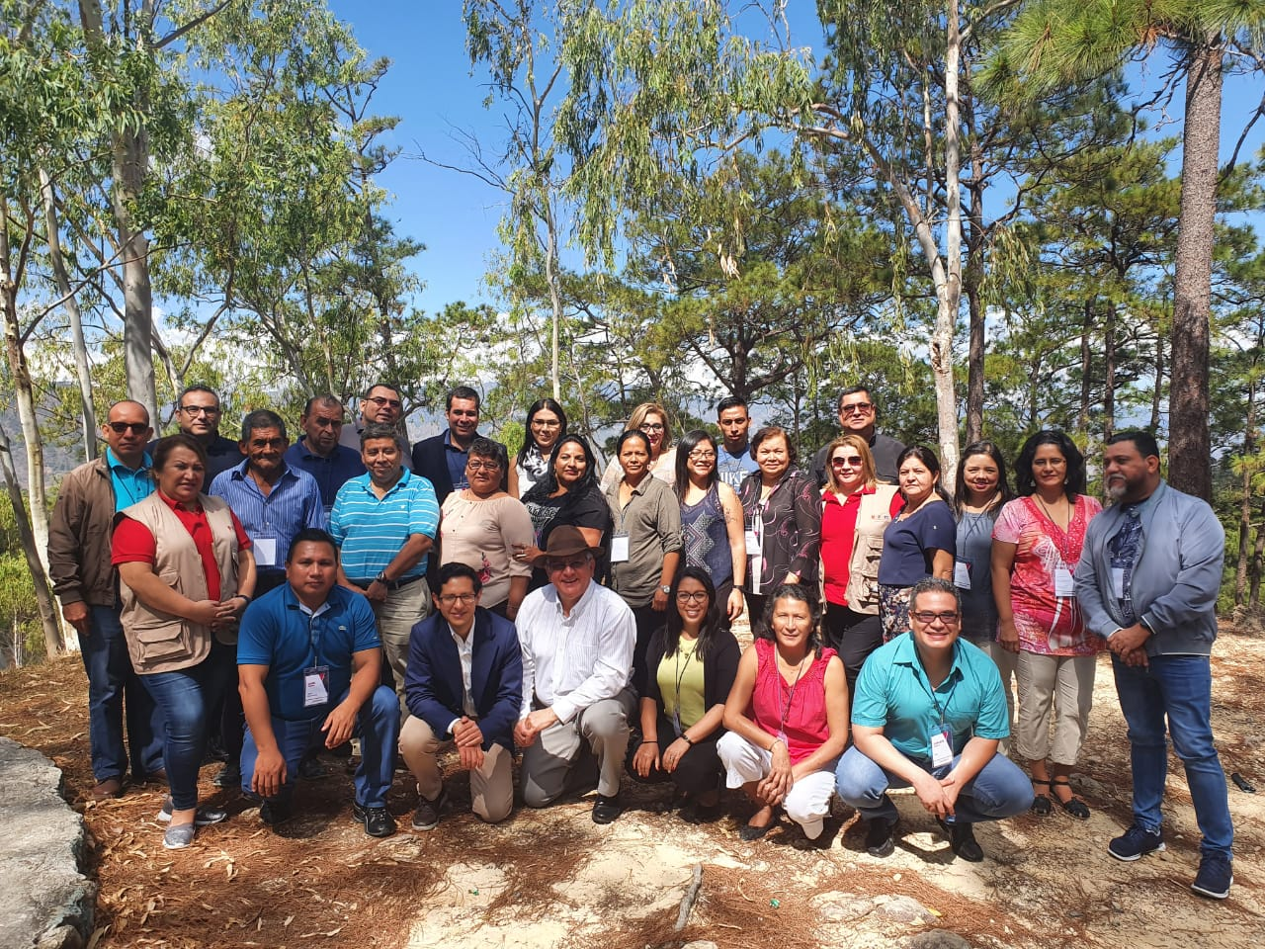
Evidencias Fotográficas.
“Promover e implementar el ENGAGE TB a través de la Sociedad Civil para reducir las barreras de acceso a los servicios de TB para poblaciones claves en 8 países de la región de LAC”

Slide 10

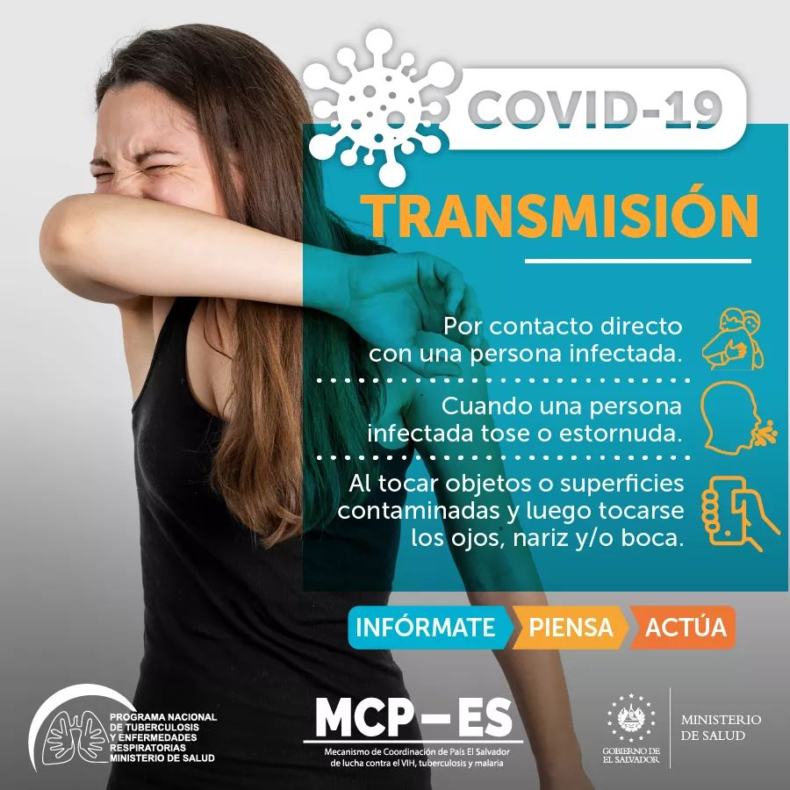

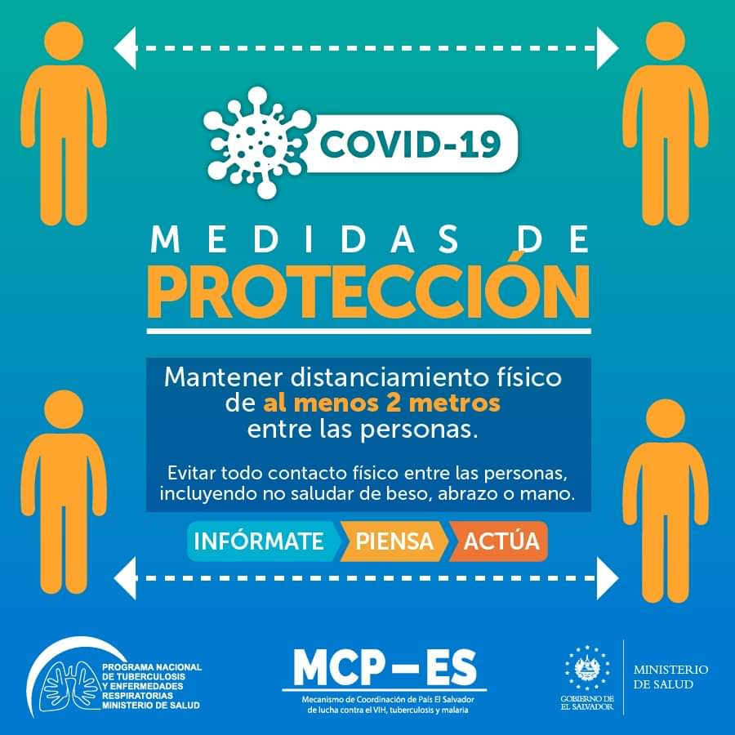

Apoyo del PNTYER a la
Pandemia Covid - 19

Slide 11



MCP-ES
Contribuyendo a la reducción significativa y sostenible del VIH, Tuberculosis y Malaria, a través de las subvenciones del Fondo Mundial
www.mcpelsalvador.com.org
www.facebook.com/MCPES2002
@MCPElSalvador

